Slide 1
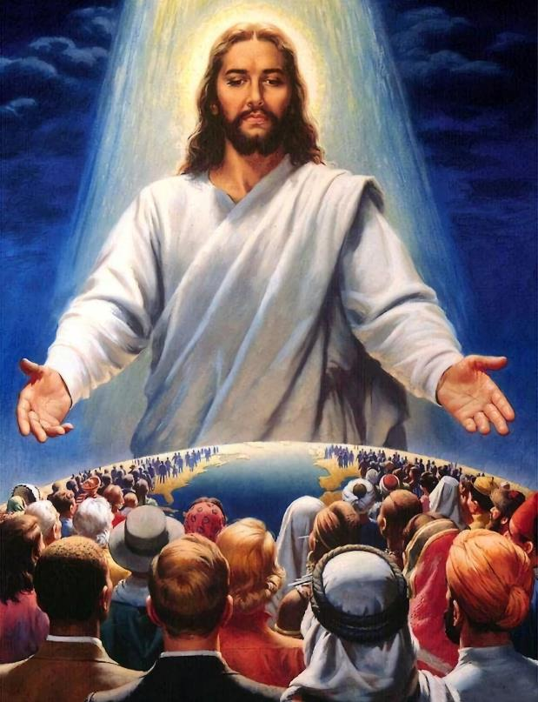
DORINŢA NEAMURILOR
Studiul 12 pentru 20 martie 2021

Slide 2
„Neamuri vor umbla în lumina ta şi împăraţi în strălucirea razelor tale.”
Isaia 60:3

Slide 3
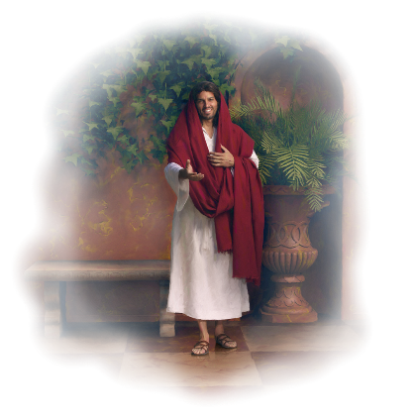
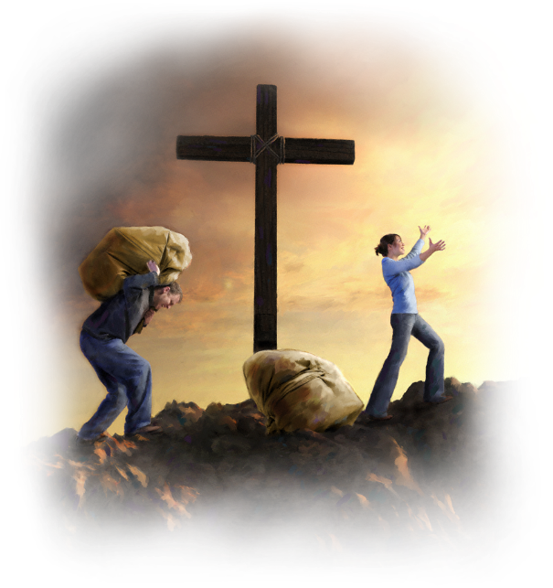
Capitolele 59 până la 61 din Isaia ne vorbesc despre tendinţa umană spre păcat şi consecinţele sale.
De asemenea, ne vorbesc despre tendinţa divină spre iertare şi despre planul mântuirii.
De asemenea, ne prezintă chemarea universală la pocăinţă - atât de către Dumnezeu, cât şi de către poporul Său - şi consecinţele respingerii acesteia.
Mântuirea personală:
„Un zid de despărţire”. Isaia 59:1-15.
Cine este iertat? Isaia 59:16-21.
Un apel universal. Isaia 60.
Mântuire universală:
„Anul de îndurare al Domnului”. Isaia 61:1-3.
O zi de răzbunare. Isaia 61:2.

Slide 4
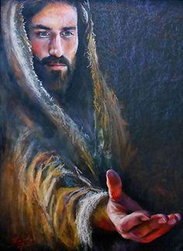
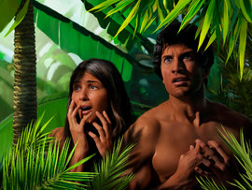
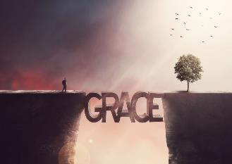
„UN ZID DE DESPĂRŢIRE”
„nelegiuirile voastre pun un zid de despărţire între voi şi Dumnezeul vostru; păcatele voastre vă ascund Faţa Lui şi-L împiedică să v-asculte!” (Isaia 59:2)
La întrebarea „La ce […] tu nu vezi?; [...] Nu ţii seama?” (Isaia 58:3), Dumnezeu răspunde: „Mâna Domnului nu este prea scurtă ca să mântuiască, nici urechea Lui prea tare ca să audă” (Isaia 59:1).
În continuare (v. 2), el clarifică faptul că problema nu este în Dumnezeu, ci în om. Păcatul creează o despărţire între Dumnezeu şi om. Confruntat cu această separare, omul fuge, distanţându-se de Dumnezeu şi dăruindu-se din ce în ce mai mult păcatului (Geneza 3:8).
Atâta timp cât rămânem înrădăcinaţi în păcatele noastre şi nu vrem să mergem la Dumnezeu (adică să ascultăm vocea rugătoare a Duhului Sfânt), va exista în continuare o barieră de netrecut între Dumnezeu şi noi.

Slide 5
„Nu da ascultare sugestiilor vrăjmaşului de a sta departe de Domnul Hristos, până când vei ajunge să te faci mai bun; până când vei fi destul de bun pentru a veni la Dumnezeu. Dacă vei aştepta până atunci, nu vei veni niciodată la El. Când Satana arată spre hainele tale murdare, repetă făgăduinţa Domnului Hristos: „Pe cel ce va veni la Mine, nu-l voi izgoni afară”. Ioan 6,37. Spune-i vrăjmaşului că sângele lui Isus Hristos ne curăţeşte de orice păcat.”
E.G.W. (Parabolele Domnului Isus Hristos, pag. 205)

Slide 6
CINE ESTE IERTAT?
„Da, va veni un Răscumpărător pentru Sion, pentru cei ai lui Iacov care se vor întoarce de la păcatele lor”, zice Domnul.” (Isaia 59:20)
Pe ce se bazează mântuirea?
Dacă baza este părăsirea nelegiuirii, adică să încetăm să păcătuim: avem o problemă serioasă, pentru că „nu este niciunul care să facă binele” (Romani 3:12).
Dacă baza este acceptarea ofertei de iertare a lui Dumnezeu: Suntem pe drumul cel bun (Isaia 1:18; Ieremia 31:34). În plus, este gratuită! (Romani 3:24).
Ce înseamnă să te întorci de la păcat?
Desigur, pentru a accepta iertarea trebuie să existe pocăinţă şi dorinţa de a părăsi păcatul (Fapte 3:19). Credinţa prin care suntem mântuiţi se manifestă prin faptele noastre (Iacov 2:18).

Slide 7
„Harul este o favoare nemeritată şi credinciosul este îndreptăţit fără niciun merit din partea sa, fără niciun drept de a se prezenta înaintea lui Dumnezeu. Este îndreptăţit prin răscumpărarea care este în Hristos Isus, care se află în curţile cerului ca Înlocuitor şi Garanţie a păcătosului ... Credinţa lucrează prin iubire şi purifică sufletul. Credinţa încolţeşte, înfloreşte şi aduce o recoltă de roade preţioase. Unde este credinţa, apar fapte bune”
E.G.W. (Mesaje selectate, vol. 1, pag. 465)

Slide 8
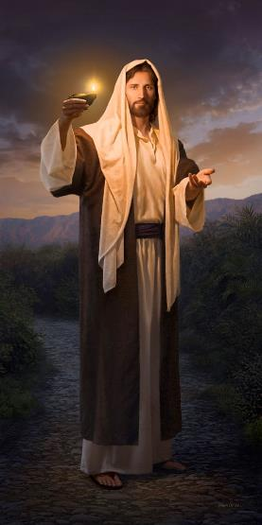
UN APEL UNIVERSAL
„Neamuri vor umbla în lumina ta şi împăraţi în strălucirea razelor tale.” (Isaia 60:3)
Cei dintre noi care am fost luminaţi de lumina Mântuirii, trebuie să reflectăm acea lumină şi să luminăm lumea cu ea (Matei 5:14).
Noe a fost un „Propovăduitor al neprihănirii” pentru lumea antediluviană (2 Petru 2:5)
Legământul lui Dumnezeu cu Avraam a inclus o binecuvântare pentru toate naţiunile (Gen. 22:18)
Isus însărcinat biserica să ducă Evanghelia „până la marginile pământului” (Fapte 1:8)
Pentru toţi cei care acceptă Mântuirea, Dumnezeu face această promisiune: „Nu soarele îţi va mai sluji ca lumină ziua, nici luna nu te va mai lumina cu lumina ei, ci Domnul va fi Lumina ta pe vecie şi Dumnezeul tău va fi slava ta.” (Isaia 60:19)

Slide 9
„Este privilegiul nostru de a ne deschide inimile şi de a permite Mântuitorului să intre. Să-L lăudăm pentru strălucirea prezenţei Sale. Să aducem lumina soarelui iubirii Sale pe feţele noastre şi să o folosim în cuvintele noastre. Atunci bucuria Lui va fi în noi, iar bucuria noastră va fi deplină.”
E.G.W. (Ridică-ţi ochii, 8 mai)

Slide 10
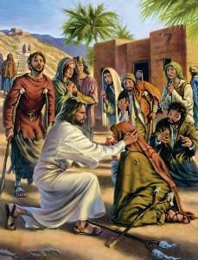
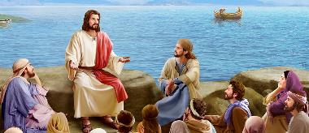
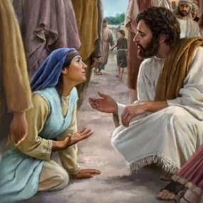
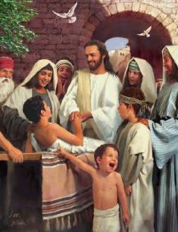
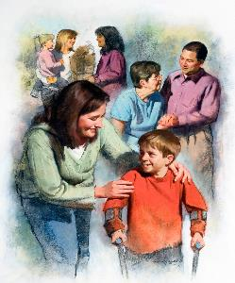
„ANUL DE ÎNDURARE AL DOMNULUI”
„Duhul Domnului Dumnezeu este peste Mine” (Isaia 61:1)
Care este lucrarea lui Mesia în timpul „anului de îndurare al lui Iehova”?
Aduce veşti bune celor nenorociţi.
Vindecă pe cei cu inima zdrobită.
Vesteşte robilor slobozenia.
Anunţă izbăvirea prinşilor de război.
Mângâie pe toţi cei în doliu.
Dă celor întristaţi din Sion:
Slavă în loc de cenuşă.
Ulei de bucurie în loc de doliu.
Haină de laudă în locul unui duh mâhnit.
Această lucrare a fost doar pentru Isus (Luca 4: 16-21) sau este şi lucrarea noastră de a anunţa „anul de îndurare al lui Iehova”?

Slide 11
„Mergeţi cu umilinţă cu Dumnezeu şi rugaţi-L să vă arate clar calea de urmat. Când vorbeşte cu reprezentanţii Săi şi le cere să lucreze împreună cu El, ei vor face acelaşi tip de lucrare pe care a anunţat-o Isus ca lucrare a Sa când s-a oprit să citească Scripturile în sinagoga din Nazaret.”
E.G.W. (Mărturii pentru biserică, volumul 9, pag. 162)

Slide 12
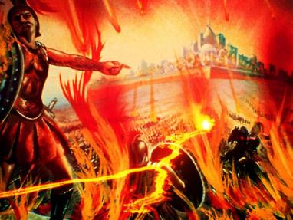
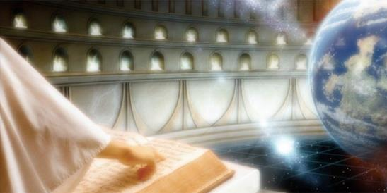
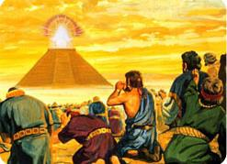
O ZI DE RĂZBUNARE
„Să vestesc un an de îndurare al Domnului şi o zi de răzbunare a Dumnezeului nostru; să mângâi pe toţi cei întristaţi” (Isaia 61:2)
În Nazaret, Isus a încetat să citească Isaia chiar înainte de a vorbi despre ziua răzbunării. De ce?
Lucrarea lui Isus în acel moment nu a fost de a judeca lumea (Ioan 12:47). Răzbunarea trebuia să aştepte.
La fel, acum nu este momentul să aşteptăm să se facă dreptate, ci mai degrabă suntem invitaţi să lăsăm răzbunarea în mâinile lui Dumnezeu (Romani 12:20).
Pentru că va veni ziua când Dumnezeu se va răzbuna pe vrăjmaşii Săi şi va împărţi dreptatea (Is. 63:4; Naum 1:9; 2 Tes. 1:8; Apoc. 19:15). Şi o va face cu o echitate deplină, astfel încât fiecare genunchi să se plece ca recunoaştere a dreptăţii divine (Is. 45:23; Fil. 2:9-11).

Slide 13
„Pot oare aceia ale căror inimi sunt pline de ură faţă de Dumnezeu, faţă de adevăr şi de sfinţenie să se amestece cu mulţimea cerească şi să se alăture cântărilor de laudă? Pot ei să suporte slava lui Dumnezeu şi a Mielului? Nu, nicidecum … O viaţă de răzvrătire împotriva lui Dumnezeu i-a făcut nepotriviţi pentru cer. Curăţia, sfinţenia şi pacea Lui i-ar chinui; slava lui Dumnezeu ar fi pentru ei un foc mistuitor. Ar dori să fugă din acel loc sfinţit. Ar prefera mai degrabă distrugerea, să se ascundă de faţa Aceluia care a murit pentru a-i răscumpăra. Soarta celor nelegiuiţi este deci hotărâtă prin alegerea lor. Excluderea lor din ceruri este urmarea voinţei lor şi este dreaptă şi plină de milă din partea lui Dumnezeu.”
E.G.W. (Tragedia veacurilor, pag. 542)

